Slide 1
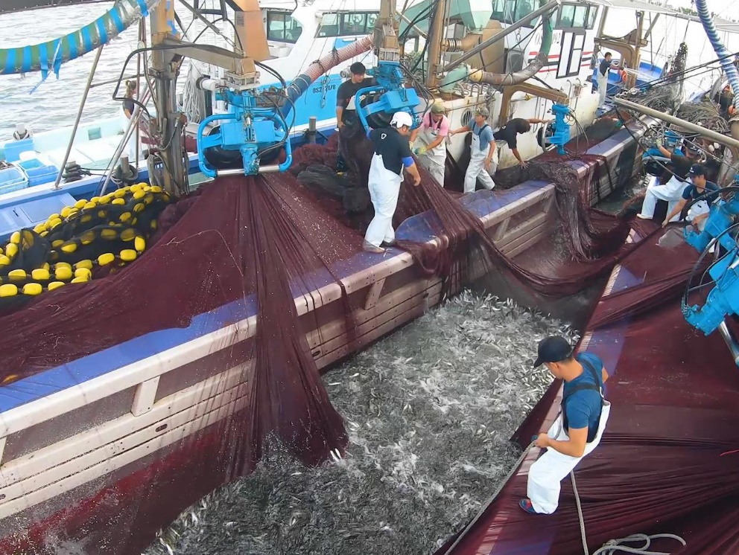
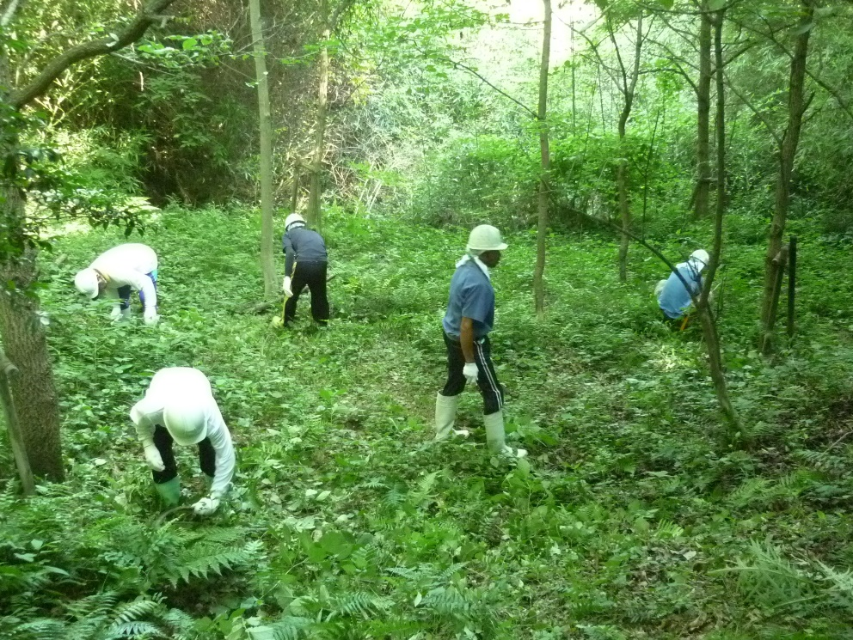

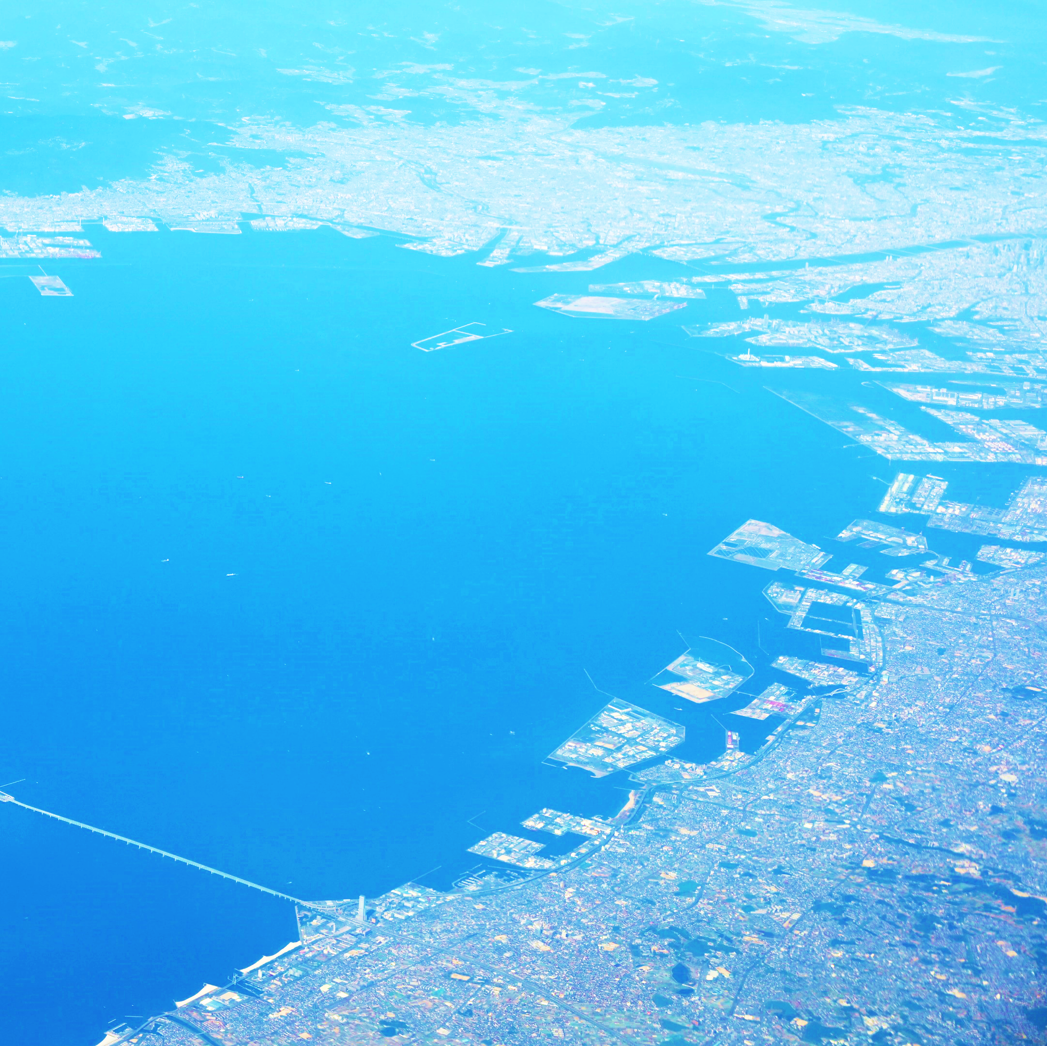
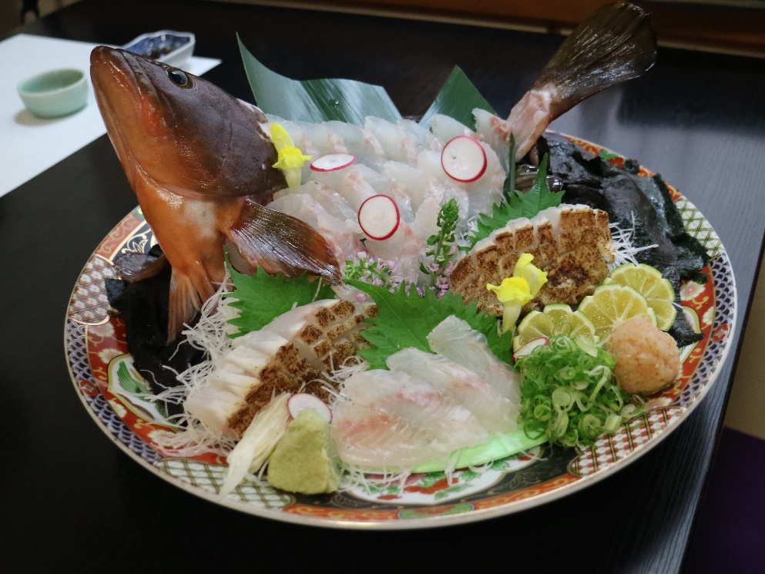

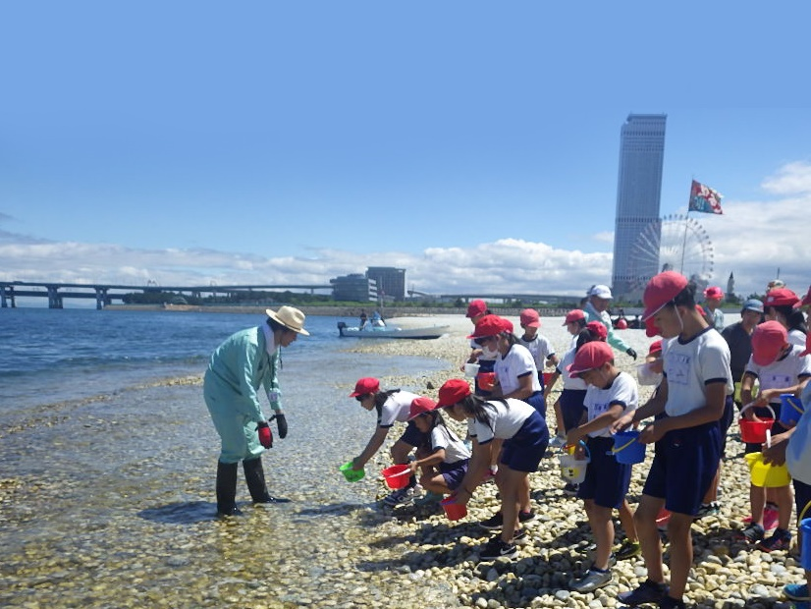
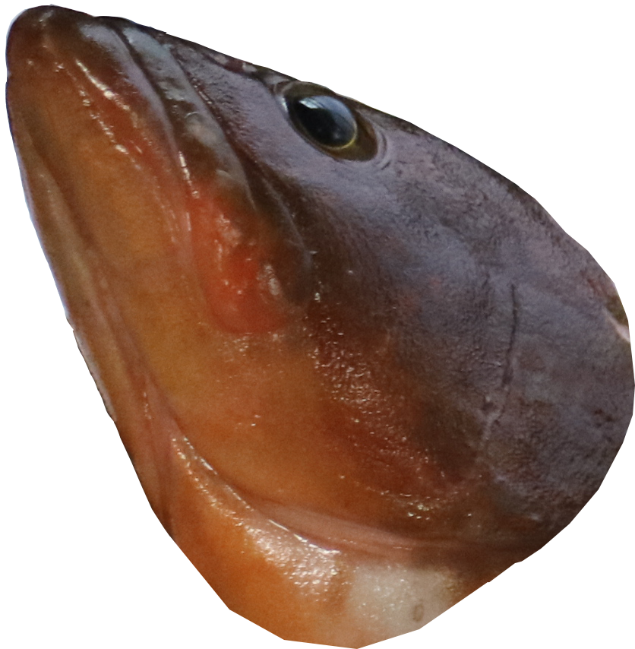
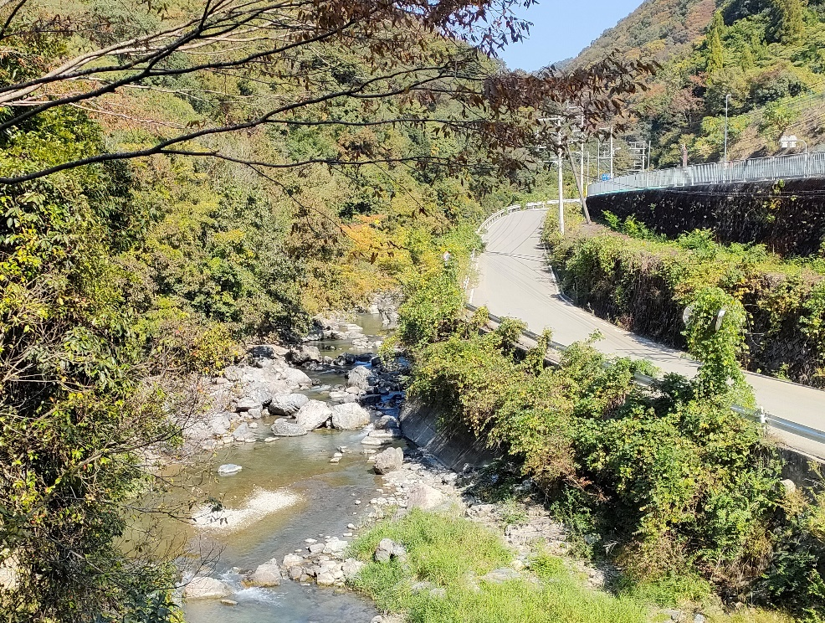
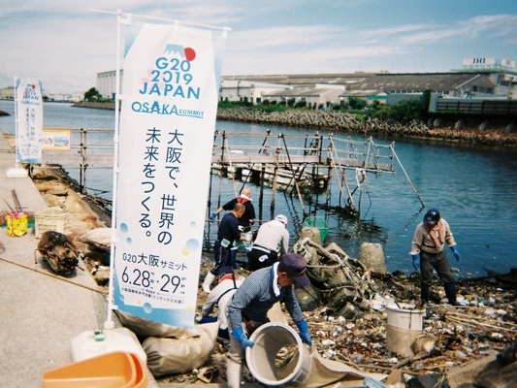

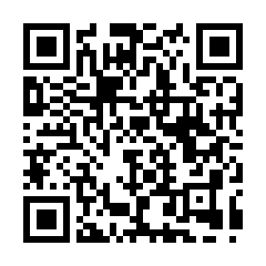


第45回全国豊かな海づくり大会
大阪大会
第45回全国豊かな海づくり大会
大阪大会
令和８年
秋 開催予定
全国豊かな海づくり大会とは？
何をするの？
どこで開催するの？
漁業の振興と発展を図ることを目的として全国で開催される国民的行事です。
各種行事やイベントを通じ、大阪の海・川の魅力や取組みを全国に発信します。
令和６年秋に行う実行委員会にて開催
場所を含む基本構想を決定します。
大阪府 環境農林水産部 水産課
〒559-8555大阪市住之江区南港北1-14-16
電話：06-6210-9612
詳しい情報は、大阪府の大会ホームページで！
©Expo 2025

